Slide 1
Тема 6
ПРИОРИТЕТНЫЕ НАПРАВЛЕНИЯ РАЗВИТИЯ АНАЛИТИЧЕСКОЙ ХИМИИ
Вклад советских и украинских аналитиков.
2. Актуальные задачи аналитической химии и пути их решения. Скрининг. Проточно-инжекционный анализ.
3. Тенденции развития аналитической химии в 21 веке.

Slide 2
Некоторые важные достижения отечественных специалистов
Определение фосфора с молибдатом аммония | Г.Б Струве, Г. Свандберг
Введение в практику анализа органических комплексообразующих реагентов | М.А. Ильинский Л.А. Чугаев В.И. Кузнецов А.К. Бабко
Создание хроматографии | М.С. Цвет
Разработка капельного анализа | Н.А. Тананаев (независимо от Ф. Файгля)
Лиганднообменная хроматография для разделения оптических изомеров | В.А. Даванков
Разработка электротермического атомно-абсорбционного метода | Б.В. Львов
Создание метода электронного зонда | И.Б. Боровский, Н.П. Ильин
Создание спектроскопии комбинационного рассеяния | Л.И. Мендельштам, Г.С. Ландсберг (одновременно и независимо от Ч. Рамана)
Вывод уравнения для прямой потенциометрии | Б.П. Никольский
Создание метода ЭПР | Е.К. Завойский
Разработка «электронного языка» | Ю.Г. Власов

Slide 3
Появление новых видов и методов анализа при решении глобальных прикладных задач
Задача | Период решения задачи | Приоритет-ные объекты анализа | Основные методы анализа | Особые требования к методикам
Массовое пр-во различных видов техники | 1900-1950 | Горные породы, руды, металлы, сплавы | Вначале гравиме-трия и титримет-рия, затем атомно-эмис. и фото-метрич. методы | Экспрессность, возможность автоматизации
Создание ядерного оружия и атомной энергетики | 1940-1965 | Урановые руды, ядерное горючее, материалы для ядерных реакторов | Вначале фотомет-рия, потом радио-активац. м-ды, масс-спектромет-рия, кулонометрия | ПрО 10^{–3}-10^{–5} %, радиац. безопасность

Slide 4
Создание радиоэлектронной промыш-ленности | 1955-1980 | Полупровод-ники, особо чистые материалы | Экстракц.-фото-метрич. и химико-спектр. анализ, АА, инверс. воль-тамперометрия, люминесценция, кинетич. м-ды, искровая масс-спектрометрия | ПрО 10^{–6}-10^{–8} %, малые навески
Борьба с загрязнением окружающей среды | 1970-2000 | Вода, воздух, почва, пищевые продукты | Все виды хроматографии, хромато-масс-спектрометрия, АА, ИВА, лазерная спектроскопия, ПИА, тест-методы, сенсоры | Экспрессность, многокомпонентность, возможность автоматизации, внелабораторный анализ
Управление наследствен-ностью, профилактика заболеваний, борьба с болезнями | наст. время | Биообъекты, лекарства, клетки, белки, гены | ВЭЖХ, электрофорез, резонансные методы, масс-спектрометрия, ПИА, тест-методы | Производительность, недеструктивность, особо малые пробы

Slide 5
Обобщенные показатели
ХПК
общий органический углерод
сумма ПАУ
фенольный индекс
сумма веществ-антиоксидантов
электропроводность и др.

Slide 6
СКРИНИНГ
Двухступенчатый анализ.
1 ступень: отбрасывают пробы, не содержащие искомый компонент. Необнаружение компонента считается окончательным, к соответствующим пробам больше не возвращаются.
2 ступень: «положительные» пробы исследуют более основательно.

Slide 7
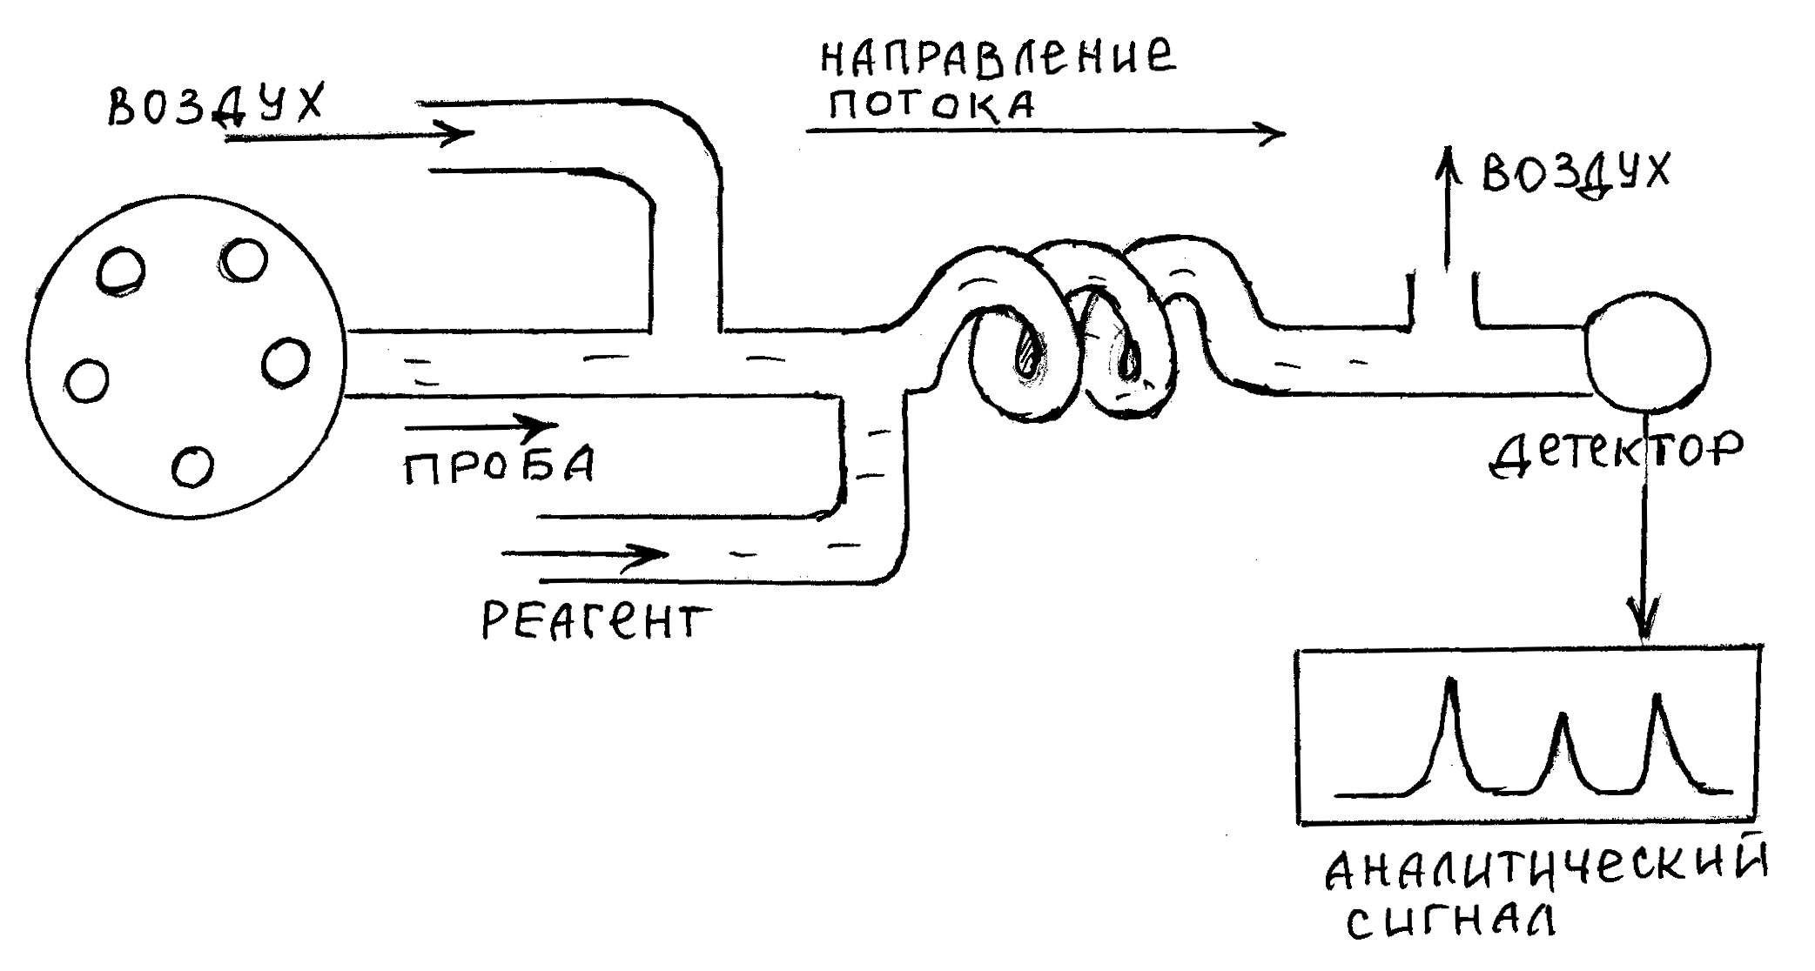
Схема проточно-инжекционного анализатора

Slide 8
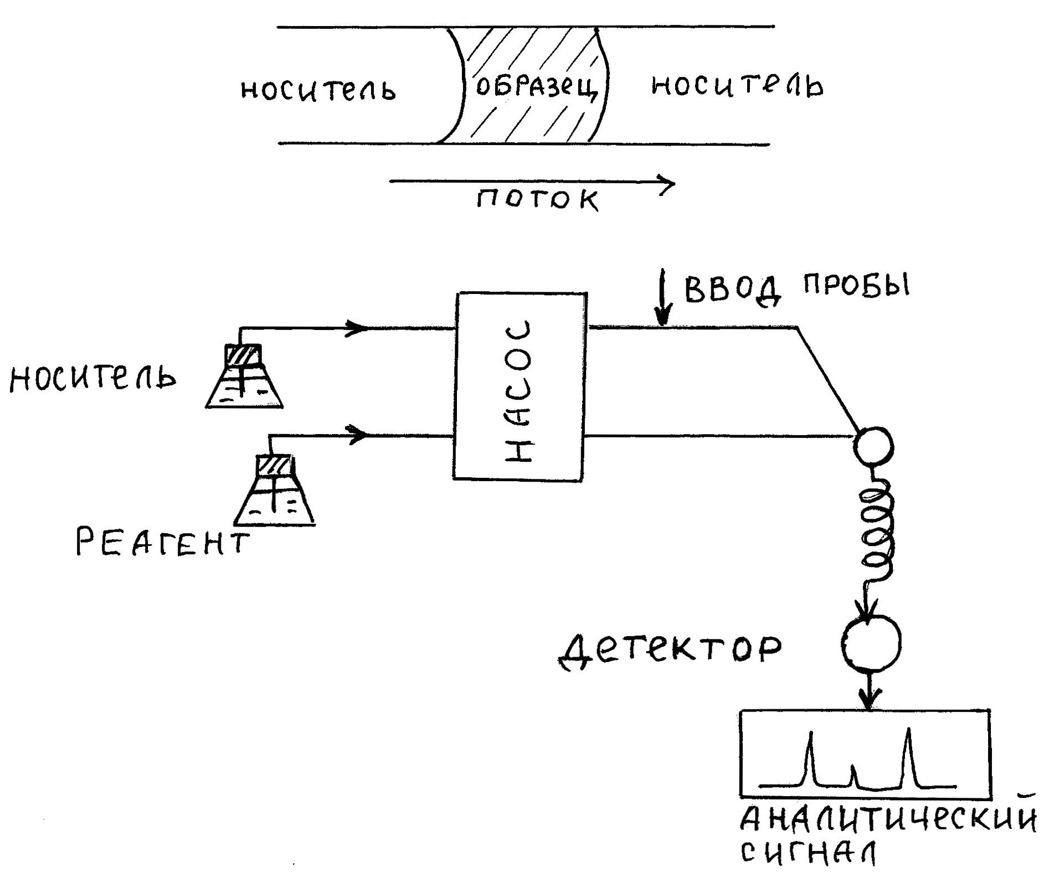
Схема анализатора непрерывного потока

Slide 9
Методики проточно-инжекционного анализа, включенные в стандарты Германии
Определяемый компонент | Диапазон определяемых концентраций, мг/л | Метод детектирования
NH₃ | 0,1-10 | метод Бертло (газовая диффузия)
NO₂– | 0,01-1 | фотометрический с реактивом Грисса
NO₃– | 0,1-15 | кадмиевый редуктор, фотометрический с реактивом Грисса
N_{общий} | 0,02-4 | восстановление/окисление, фотометрический с реактивом Грисса
Cl– | 10-500 | потенциометрический с ион-селективным электродом
фенольный индекс | 0,01-1 | фотометрический с 4-аминоантипирином
CN– | 0,01-1 | фотометрический (хлорамин Т, барбитурат)

Slide 10
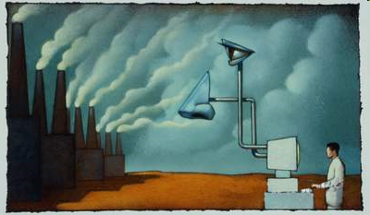
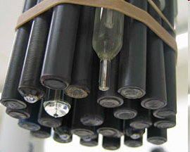
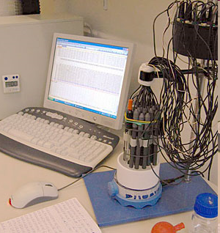
«Электронный язык»

Slide 11
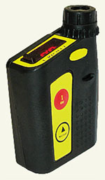
Примеры внелабораторных анализов («полевая аналитическая химия»)
Полевые анализы при поиске полезных ископаемых.
2. Определение метана в шахте.
Газоанализатор непрерывного определения метана в шахтном воздухе ГНОМ-1

Slide 12
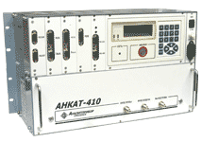
3. Контроль воздуха, воды с использованием автоматизированных станций
Cтационарный многокомпонентный газоанализатор промышленных выбросов АНКАТ-410. Предназначен для непрерывного экологического и технологического контроля О₂, СО, СО₂, NО, NО₂, SО₂, H₂S, НCl, NН₃, Cl₂, а также для анализа отработавших газов (СО, NО, NО_{Х}) тепловозов и других дизельных двигателей. Метод измерения – электрохимический или оптико-абсорбционный). Область применения: топливосжигающие и технологические установки предприятий энергетики, металлургической, стекольной, химической и нефтяной промышленностей, предприятия производители строительных материалов, железнодорожный транспорт.

Slide 13
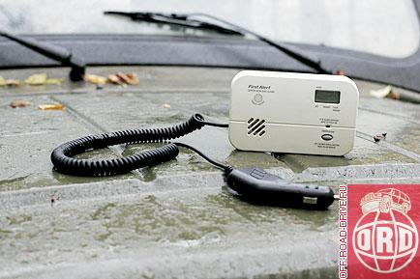
Прибор First Alert для определения концентрации СО в салоне машины и в жилых помещениях

Slide 14
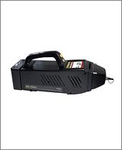
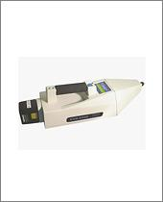
4. Таможенный, пограничный контроль
Детекторы взрывчатых веществ
Фотография | Модель | Краткое описание
 | Sabre 4000 | Новейшая модель портативного экспресс-анализатора взрывчатых веществ, наркотиков, химического оружия и токсичных промышленных веществ (ТПВ)
 | EVD-2500 | Простой в эксплуатации прибор, обнаруживающий широкий спектр взрывчатых веществ, включая маркеры ICAO.

Slide 15
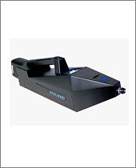
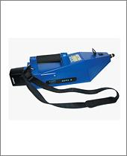
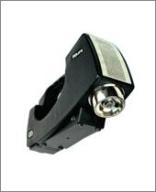
 | EVD-3000 | Предназначен для обнаружения как частиц взрывчатых веществ, так и их паров, без использования радиоактивного источника и расходных материалов.
 | E-3500 | Предназначен для обнаружения как частиц взрывчатых веществ, так и их паров, способен обнаружить следы военных, коммерческих, а также домашнего приготовления, взрывчатых веществ, включая маркирующие вещества ICAO, пластиковую взрывчатку, нитрат аммония, черный порох и TATP
 | ПИЛОТ-М | Прибор предназначен для обнаружения паров взрывчатых веществ в негерметичных объемах и следов взрывчатых на поверхности объектов.

Slide 16
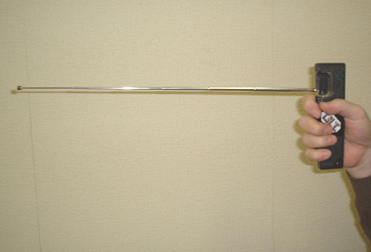
Альфа-6 – Прибор для обнаружения взрывчатых и наркотических веществ
Принцип работы – магнитно-молекулярный резонанс. Диапазон действия: в радиусе 150 метров от оператора, чувствительность – 15 нанограмм

Slide 17
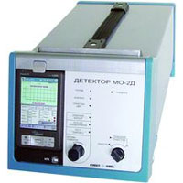
Детектор следов взрывчатых веществ на документах МО-2Д. Детектор предназначен для обнаружения следов взрывчатых веществ на паспортах, удостоверениях, пластиковых картах или на иных предметах с применением пробоотборных салфеток.
Введение документа или пробоотборной салфетки в документоприемник (десорбер), автоматически инициирует процесс анализа: документ обдувается потоком нагретого воздуха, который вместе с парами десорбированных веществ поступает в аналитический тракт детектора. Аналитический принцип: нелинейная зависимость подвижности ионов от напряженности электрического поля. Чувствительность: 5-10 нг в зависимости от вида взрывчатого вещества.

Slide 18
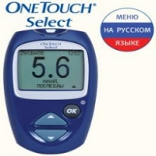
5. Алкоголь в воздухе, выдыхаемом водителем
6. Обнаружение боевых отравляющих веществ
7. Определение рН в почвенной вытяжке
8. Определение глюкозы в крови у больных сахарным диабетом
Глюкометр
Диапазон измерений 1,1-33,3 ммоль/л. Крошечная капля крови для анализа.

Slide 19
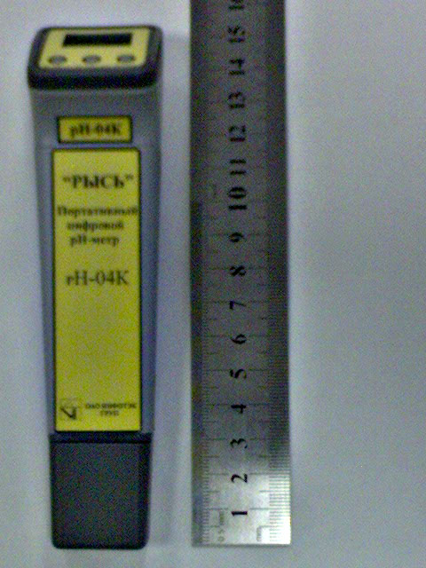
МИНИАТЮРИЗАЦИЯ
1. рН-метры
МИНИАТЮРИЗАЦИЯ
1. рН-метры
Прибор применяется в аналитических лабораториях, в полевых мобильных лабораториях для быстрого определения pH среды и измерения температуры, в фермерских хозяйствах для измерения pH почвы, измерения pH и температуры молочных продуктов и др.

Slide 20
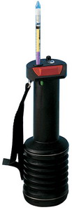
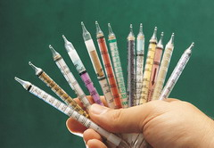
2. Мини-приборы для определения газов

Slide 21

3. Определение растворенного кислорода
ЭКОТЕСТ-120 – микропроцессорный измеритель химического потребления кислорода (ХПК). Назначение: экспресс-анализ дихроматной окисляемости ХПК различных сред. Принцип действия – потенциометрический. Масса – 200 г.

Slide 22
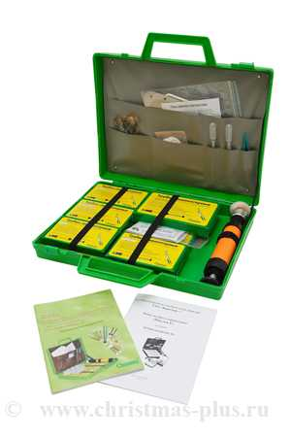
4. Определение загрязнителей в объектах окружающей среды
Мини-экспресс-лаборатория "Пчелка-Р" для комплексного обследования химического загрязнения объектов окружающей среды с применением индикаторных трубок и тест-систем

Slide 23
Объекты контроля | Оцениваемые параметры | Средства контроля
Воздушная среда (воздух рабочей зоны, газовые промвыбросы) | Аммиак, сероводород, диоксид серы, оксиды азота, хлор, ацетон, бензол, углеводороды нефти, толуол, оксид углерода | Трубки индикаторные, насос-пробоотборник
Вода, почва и сыпучие среды | рН, хроматы, железо общее, активный хлор, сульфиды, нитраты, нитриты | Тест-системы
Продукты питания (овощи, фрукты, соки и т.п.) | Содержание нитратов | Тест-система, «Нитрат-тест»

Slide 24
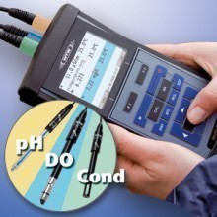
5. Определение электропроводности и других параметров
Портативный прибор MultiLine c цифровыми датчиками для определения рН, растворенного кислорода и электропроводности

